Slide 1
ПРАВЕДНИ ЈОСИФ
(СТАРОЗАВЕТНИ

Slide 2
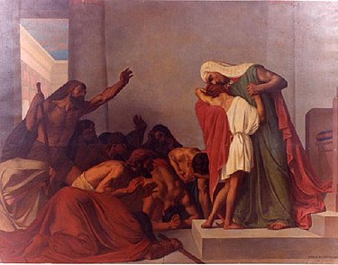
ПРАВЕДНИ ЈОСИФ(СТАРОЗАВЕТНИ):
Пророк Јосиф био је једанаести од дванаест синова Јаковљевих.
Према сведочанству Светог писма Старога завета његова браћа су га због љубоморе као веома младог продали у робље.
Као роб је био одведен у Египат, где је након неког времена примљен на двор египатског фараона који га је поставио за управника краљевства и учинио најмоћнијим и најутицајнијим у Египту.
Композиција приче се може датирати у периоду између 7.века пре нове ере и треће четвртине 5. века пре нове ере, што је отприлике перод у којем научници датирају књигу постања.
У рабинској традицији он се сматра претком другог велико Месије званог „Машијах бен Јосеф“.
Који ће водити рат против сила зла заједно са Машијах бен Давидом и погинути у борби са непријатељима Бога и Израела.

Slide 3
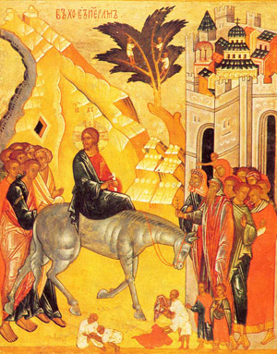
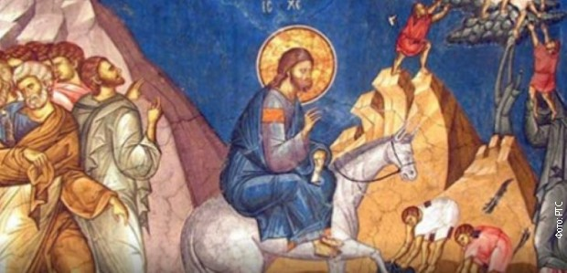
ПРОРОК ЈОСИФ У СВЕТОМ ПИСМУ:
Касније је својој браћи опростио и целу породицу преселио у Египат.
Био је познат као исцељитељ,градитељ,архитекта и као даровити човек у многим областима.

Slide 4
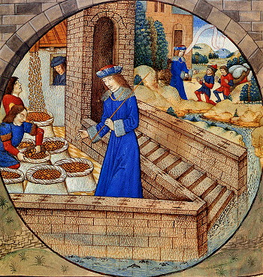
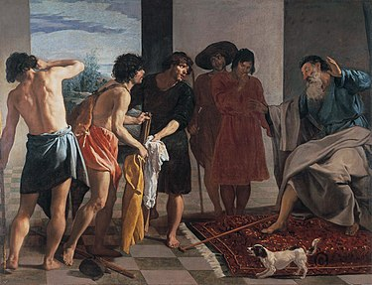
ЗАВЕРА ПРОТИВ ЈОСИФА:
Јосифова полубраћа су била љубоморна на њега због чега је у Дотану већина њих сковала заверу да га убије, са изузетком Рувима, који је предложио да се Јосиф баци у празну цистерну,намеравајући да спаси Јосифа.Не знајући за ову споредну намеру, остали су га прво послушали.Када су Јосифа затворили браћа су угледала караван камила како носи зачине и мирисе у Египат, и продала Јосифа овим трговцима.Након тога крива браћа јер су натопила козјом крви Јосифов капут и показала га Јакову, који је стога вероваоо да је Јосиф мртав.

Slide 5
Потифарова кућа:
На крају, Јосиф је продат Потифару, капетану фараонове гарде.
Касније је Јосиф постао Потифаров лични слуга,а потом и надзорник његовог домаћинства.
Овде је Потифарова жена покушала да заведе Јосифа што је он одбио.
Љута што је побегао од ње, изнела је лажну оптужбу за силовање и тако осигурала да заврши у затвору.

Slide 6
ПРЕТПОСТАВКЕ О ВЕЗИ СА ИМХОТЕПОМ:
Поједини арехеолози и историографи поистовећују Јосифа са Египатским свештеником и Имхотепом.
Наиме велики број чињеница за животе једног и другог се поклапају.
Обојица ису краљевског порекла али су били изузетно блиски фараону, обоје су цењени као белики мудраци, лекари, архитекте, градитељи.
Градња првих пирамидалних се везује за обојицу а није био редак случај у тим временима да Јевреји припаднике свога народа називају јеврејским именом и ако он званично носи египатско име.
То је био случај код готово свих странаца који су радили фараоновој администрацији.

Slide 7
Биографија:
ДАТУМ РОЂЕЊА | 1562. ПРЕ НОВЕ ЕРЕ
МЕСТО РОЂЕЊА | ХАРАН
ДАТУМ СМРТИ | 1452. ПРЕ НОВЕ ЕРЕ
МЕСТО СМРТИ | ЕГИПАТ
МЕСТО УКОПА | ЈОСИФОВ ГРОБ, НАБЛУС 32°12’ 47„ S 35°16’ 58„ N

Slide 8
РОДОСЛОВ:
АВРАМ
ИСАК
ЈАКОВ
ИСАВ
12 СИНОВА
ЈОСИФ
12 ПЛЕМЕНА

Slide 9
ФИЛМОВИ(ЦРТАЋИ) О ПРАВЕДНОМ ЈОСИФУ(СТАРОЗАВЕТНОМ):
https://www.youtube.com/watch?v=AublY6QMB5o
https://www.youtube.com/watch?v=uBFrIarwsxE&list=TLPQMjgwMjIwMjQ4FR3t3HI7pg&index=2

Slide 10
ХВАЛА НА ПАЖЊИ!

